Slide 1

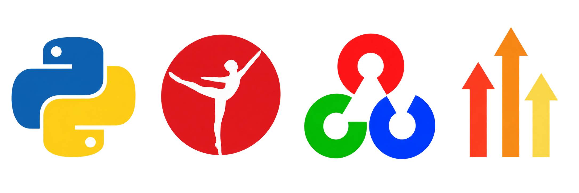
UNIVERSITÀ DEGLI STUDI DI MESSINA DIP. DI INGEGNERIA — BIOINGEGNERIA LM-21
Implementazione di un comportamento di Trail Following bioispirato mediante SNN
Ricreare il comportamento di una formica in un robot simulato
Scritto da: Claudio Giacobbe

Slide 2
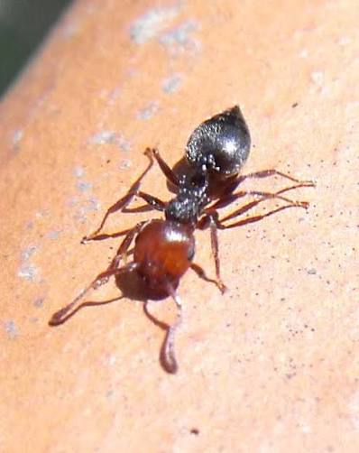
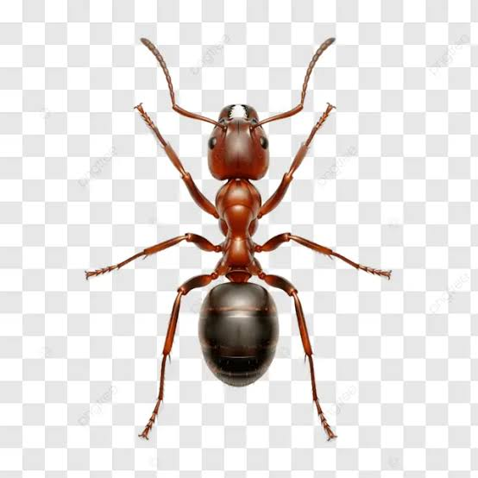
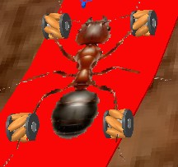

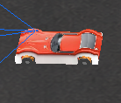
1. Ispirazione biologica
Dal trail following delle formiche alla macchina
FORMICA
MODELLO ASTRATTO
ROBOT
Percepisce una traccia di feromoni Elabora gli stimoli Modifica il comportamento Mantiene la traiettoria
Percezione ↓ Elaborazione ↓ Decisione ↓ Movimento
Camera ↓ OpenCV - SNN ↓ Comando di controllo ↓ Movimento del robot
↓
↓
↓
Il trail rosso è una rappresentazione artificiale della traccia: non è un feromone reale.
2

Slide 3
2. Obiettivo del progetto
Ricreare in un robot simulato il comportamento di trail following di una formica utilizzando una Spiking Neural Network.
1. Percezione e supervisione
2. Apprendimento e comportamento
Camera → OpenCV → posizione del trail → label per il dataset OpenCV viene usato come teacher per fornire la supervisione.
Camera → rate coding → SNN LIF → posizione del trail → movimento La SNN apprende e riproduce il comportamento.
Obiettivo finale: verificare se la SNN riesce a ricreare il trail following nel robot.
3

Slide 4
3. Architettura complessiva
CoppeliaSim + Python + due strategie di controllo
CoppeliaSim
Camera
Elaborazione
Controllo
Ruote
OpenCV baseline / teacher
SNN controller
OpenCV genera le label del dataset; il controllo finale SNN usa la rete addestrata.
4

Slide 5
4. Struttura del progetto
Ambiente CoppeliaSim e codici Python
AMBIENTE DI SIMULAZIONE
CODICI PYTHON
CoppeliaSim
task_zmq_curve.py
OpenCV / Teacher
collect_snn_dataset.py
Dataset
path planning robot1.ttt
snn_model.py
Architettura SNN
Robot
Camera
Trail
train_snn.py
Training
Python + ZeroMQ Remote API
run_snn_robot.py
Controllo SNN
evaluate_snn.py
Valutazione
CoppeliaSim fornisce l'ambiente; i codici Python gestiscono dataset, training SNN,controllo del robot e valutazione

Slide 6
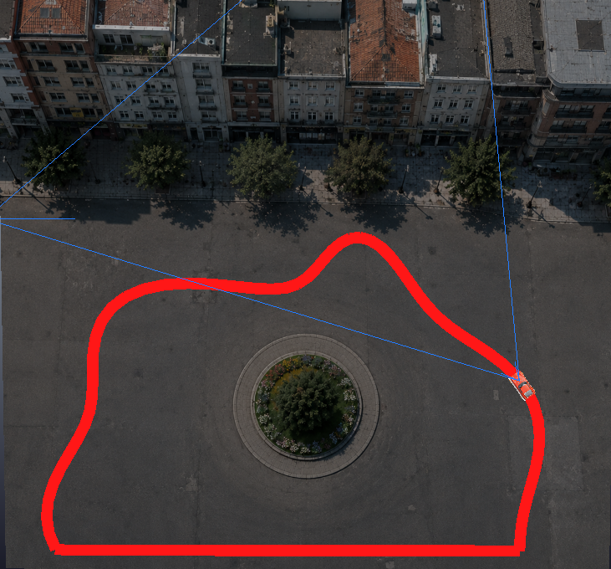
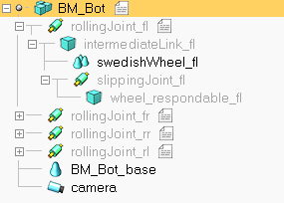
5. Ambiente CoppeliaSim
Elementi principali
• Robot mobile • Camera di visione • Quattro giunti ruota • Trail rosso
• Scene Hierarchy:
5

Slide 7
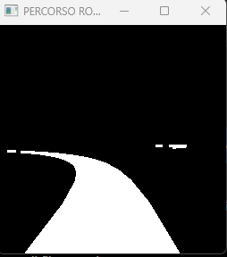
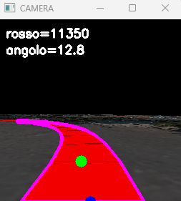
5. Baseline: Computer Vision con OpenCV
RGB
HSV
Red mask
Contorni
cx, cy
Errore angolare
Ruote
HSV: due intervalli del rosso + apertura/chiusura morfologica.
Contorno principale → centro del trail → errore rispetto al centro della parte bassa dell'immagine.
ω = arctan((x_ref − cx) / (y_ref − cy))
6

Slide 8
6. OpenCV come Teacher
Generazione automatica delle label per il training supervisionato
Camera RGB
OpenCV red mask + contour
cx / posizione
5 classi
Immagine + label → Dataset
0 FAR_LEFT
1 LEFT
2 CENTER
3 RIGHT
4 FAR_RIGHT
OpenCV non addestra la SNN: genera automaticamente le label supervisionate.
cx / WIDTH → soglie [0.20, 0.40, 0.60, 0.80].
7

Slide 9
7. Perché una Spiking Neural Network?
Bioispirazione
Temporalità
Potenziale neuromorfico
Le SNN sono ispirate alla comunicazione neuronale attraverso eventi discreti (spike). Qui la bioispirazione riguarda anche il paradigma computazionale.
La rete evolve su più timestep. L'informazione non è solo un frame statico: viene trasformata in una sequenza temporale di spike.
Interessanti per elaborazione event-driven e hardware neuromorfico. Nel progetto NON è stato misurato un risparmio energetico.
8

Slide 10
8. Architettura della SNN
32×32×3 = 3072
Linear 3072 → 128
LIF β = 0.9
Linear 128 → 5
LIF 5 output
Output: FAR_LEFT • LEFT • CENTER • RIGHT • FAR_RIGHT
PyTorch + snnTorch • surrogate.fast_sigmoid() • reset='subtract'
Modello shallow e fully connected: Linear → LIF → Linear → LIF.
9

Slide 11
9. Dall'immagine allo spike
Rate coding su 20 timestep
Rate coding spikegen.rate()
Spike train 0 1 0 0 1 1 0 1 …
Pixel intensità
Ogni timestep aggiorna il potenziale di membrana dei neuroni LIF.
La dinamica temporale è parte integrante della SNN.
10

Slide 12
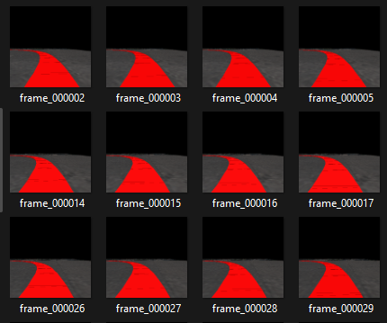

10. Training della SNN
+
Metodo supervisionato
Dataset
DataLoader
Batch
Forward 20 timestep
Loss Cross Entropy
Backward Surrogate
Update Adam
L = (1/T) Σ CE(V(t), y)
Loss media sui timestep:
batch=32 • epochs=20 • learning rate=10⁻³ • validation split=20% • Adam
Il surrogate gradient permette il backpropagation attraverso il comportamento discreto dello spike.
11

Slide 13
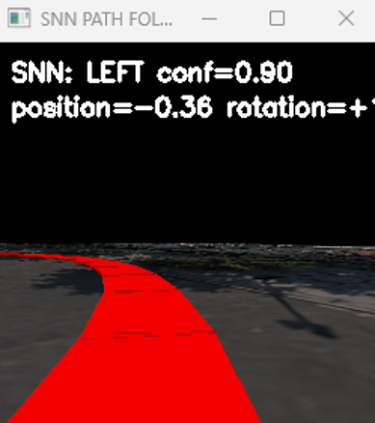
11. Inferenza: dalla SNN al movimento
Camera RGB
SNN 20 step
Membrane potential
Softmax 5 classi
Posizione continua
Smoothing 5 predizioni
Ruote
FAR_LEFT -1.0
LEFT -0.5
CENTER +0.0
RIGHT +0.5
FAR_RIGHT +1.0
posizione = Σ pᵢ · posizioneᵢ
rotation = −3.0 · posizione_filtrata • saturazione ±4.5
La distribuzione sulle classi viene trasformata in un errore laterale continuo.
12

Slide 14
12. Ruolo di OpenCV e della SNN
Aspetto
OpenCV
SNN
Input
Camera RGB
Camera RGB
Elaborazione
HSV + contorni
Rate coding + LIF
Training
Non necessario
Supervisionato
Label
—
Generate dal teacher OpenCV
Temporalità
Loop di controllo
20 timestep + smoothing
Interpretabilità
Alta
Media / inferiore
Bioispirazione
Comportamentale
Comportamentale + computazionale
Hardware neuromorfico
Non specifico
Potenzialmente adatto
OpenCV ha il ruolo di teacher nella fase di dataset generation; la SNN è il modello che deve ricreare il comportamento durante il controllo.
13

Slide 15
13. Valutazione sperimentale
evaluate_snn.py
✓
Success rate
◎
Errore laterale
◷
Tempo
prove complete / prove totali
media di |e| durante il percorso
tempo di completamento
96,93 %
0,187
61,52 s
(media ± dev. std.)
(media ± dev. std.)
(media ± dev. std.)
Range: 95,81% – 99,81%
Range: 0,167 – 0,206
Range: 61,39 s – 61,78 s
!
Perdite trail
↻
Recupero
▣
Computazione
numero di uscite dalla traccia
tempo per ritrovare il trail
Frequenza di elaborazione/ CPU-GPU
3,07 %
1,16 s
9,48 FPS
(media ± dev. std.)
(media ± dev. std.)
(media ± dev. std.)
Range: 0,19% – 6,19%
Range: 0,14 s – 1,58 s
Range: 8,48 – 10,15 FPS
Metrica | Run 1 | Run 2 | Run 3 | Run 4 | Run 5 | Media | Dev. std.
Success rate (%) | 93,81 | 97,89 | 96,79 | 96,35 | 99,81 | 96,93 | 2,33
Errore laterale medio |e| | 0,206 | 0,167 | 0,196 | 0,186 | 0,180 | 0,187 | 0,014
Tempo (s) | 61,45 | 61,78 | 61,39 | 61,54 | 61,44 | 61,52 | 0,16
Fuori Pista(%) | 6,19 | 2,11 | 3,21 | 3,65 | 0,19 | 3,07 | 2,11
Recupero (s) | 1,58 | 1,22 | 1,37 | 1,49 | 0,14 | 1,16 | 0,55
Computazione (FPS) | 9,47 | 9,95 | 10,15 | 9,38 | 8,48 | 9,48 | 0,60
14

Slide 16
14. Conclusioni
Dal comportamento della formica al comportamento appreso dalla SNN
La SNN ha raggiunto un success rate medio di circa il 97%.
È stato sviluppato un sistema bioispirato in cui una SNN apprende a ricreare il comportamento di Trail Following di una formica.
1. Comportamento bioispirato
2. Apprendimento con SNN
3. OpenCV come Teacher
Il problema biologico è stato trasformato in una catena artificiale: percezione → elaborazione → decisione → movimento.
Le immagini vengono codificate in spike e processate da neuroni LIF. La rete apprende la posizione del trail tramite training supervisionato.
OpenCV viene utilizzato per generare automaticamente le label. La SNN è poi il modello che deve riprodurre il comportamento appreso.
RISULTATO CONCETTUALE
OpenCV supervisiona → SNN apprende → Robot esegue
Il passo successivo è portare questo paradigma da un semplice trail artificiale verso percezione e guida autonoma in ambienti reali.

Slide 17
15. Sviluppi futuri
Dal trail following bioispirato verso sistemi autonomi
TRAIL FOLLOWING
PERCEZIONE
DECISIONE SNN
CONTROLLO
Guida autonoma
Event-based vision
Robot reale
Riconoscimento della strada Mantenimento della corsia Decisione della traiettoria
Event Camera Elaborazione direttamente a spike Riduzione della dipendenza dai frame
Trasferimento dalla simulazione all'hardware Camera e motori reali Test in ambiente fisico
Hardware neuromorfico
Apprendimento autonomo
Swarm robotics
Esecuzione della SNN su hardware dedicato Elaborazione event-driven
Online learning Reinforcement learning Adattamento a nuovi percorsi
Più robot bioispirati Coordinamento tra agenti Comportamento collettivo
Dal semplice trail following di una formica verso sistemi autonomi capaci di percepire, decidere e muoversi in ambienti complessi.

